Slide 1
Муниципальное казённое дошкольное образовательное учреждение
«Детский сад№9» краткосрочный проект
«Книга твой друг, без неё я как без рук»
Воспитатель средней группы:
Сокольцова З.П.
Г.Киренск 2019 г.

Slide 2
«Любите книгу всей душой!
Она не только ваш лучший друг,
Но и до конца верный спутник»
М. Шолохов.

Slide 3
Актуальность
Книга должна войти в мир ребёнка как можно раньше, обогатить этот мир, сделать его интересным, полным необычайных открытий. И мы, педагоги, родители, должны сделать всё, чтобы ребёнок тянулся к книге.
Чтобы воспитывать читателя в ребёнке, взрослый должен сам проявлять интерес к книге, понимать ее роль в жизни человека.
Таким образом, актуальность проекта обусловлена недостаточной востребованностью книг подрастающим поколением как основного источника знаний для развития и воспитания.

Slide 4
Вид проекта: информационно – познавательный.
Продолжительность проекта: краткосрочный ноябрь – декабрь 2019г.
Участники проекта: дети средней группы, воспитатель, родители.

Slide 5
Цель проекта: формирование интереса детей среднего дошкольного возраста к книге.
Задачи проекта:
Развивать речевую активность детей.
Формировать познавательный интерес детей к книге.
Воспитывать любовь к книге, уважение к труду взрослых, которые создают книгу.
Привлечь родителей воспитанников к семейному чтению к совместной продуктивной деятельности.

Slide 6
Содержание проекта:
1.Подготовительный этап:
- Подбор методической литературы
- Выбор форм и методов
- Подготовка наглядного, дидактического материала.
- Беседа с родителями о целях и задачах проекта, привлечение их к сотрудничеству.
- Выявление первоначальных знаний у детей по данной теме.

Slide 7
2.Основной этап:
Познавательное развитие:
- Презентация «Откуда книга к нам пришла?»
- Беседа «Книга – лучший друг»
- Рассматривание иллюстраций русских народных сказок
- Дидактическая игра «Узнай героя сказки»,
«Кто из какой сказки?»
- Чтение сказок, рассказов («Волк и лиса», «Заяц - хваста», «Дрозд и лиса», «Четыре желания» и др.)
- Викторина «Путешествие по сказкам К.И. Чуковского»
Игра – эмодзи с использование ИКТ «Отгадай сказку»
НОД познавательное занятие «Откуда книга к нам пришла?»
Социально – коммуникативное развитие:
Сюжетно –ролевая игра «Книжный магазин»

Slide 8
Речевое развитие
- НОД Чтение русской народной сказки «Заяц и Еж»
- Разучивание стихотворений по мнемотаблице («Семь котят», «Рыбалка» и др.)
Художественно – эстетическое развитие
- Строительные игры «Заюшкина избушка»
- Показ театра детьми «Курочка Ряба»
Трудовая деятельность в книжном уголке «Вылечим книгу»
Физическое развитие
- Разучивание сказочных физминуток «Гномы», «Буратино», «Репка»
Опытно – экспериментальная деятельность
«Свойство бумаги», «Предшественники бумаги», «Вторая жизнь бумаги»
-

Slide 9
Взаимодействие с родителями
- Изготовление книжек – самоделок : энциклопедии: «Специальный транспорт», « Дикие животные»; «Сказка в картинках» и др.
- Выставка макетов «Моя любимая сказка»
- Выставка книг «Книга о зиме»
- Выставка «Самая необычная книга»
Консультация для родителей «Роль книги в жизни ребенка»
Круглый стол «О пользе чтения»
Подготовка видеофильмов по теме: « Моя читающая семья».

Slide 10
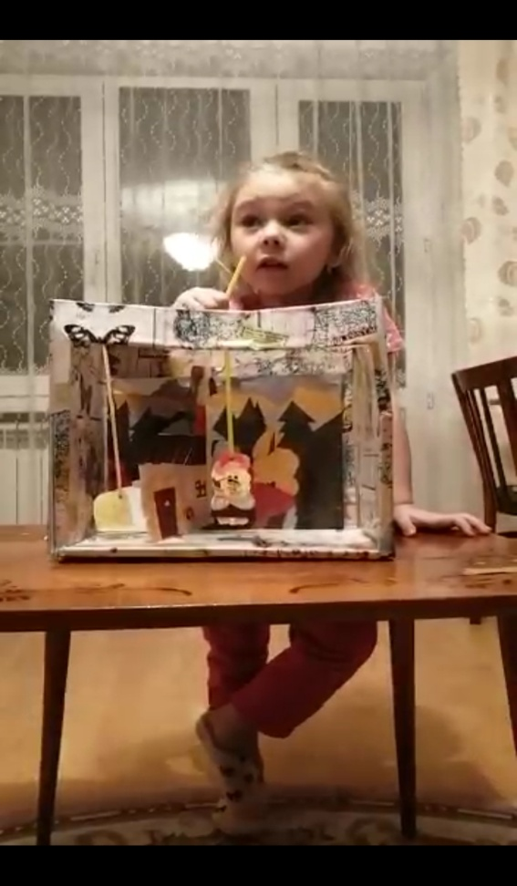
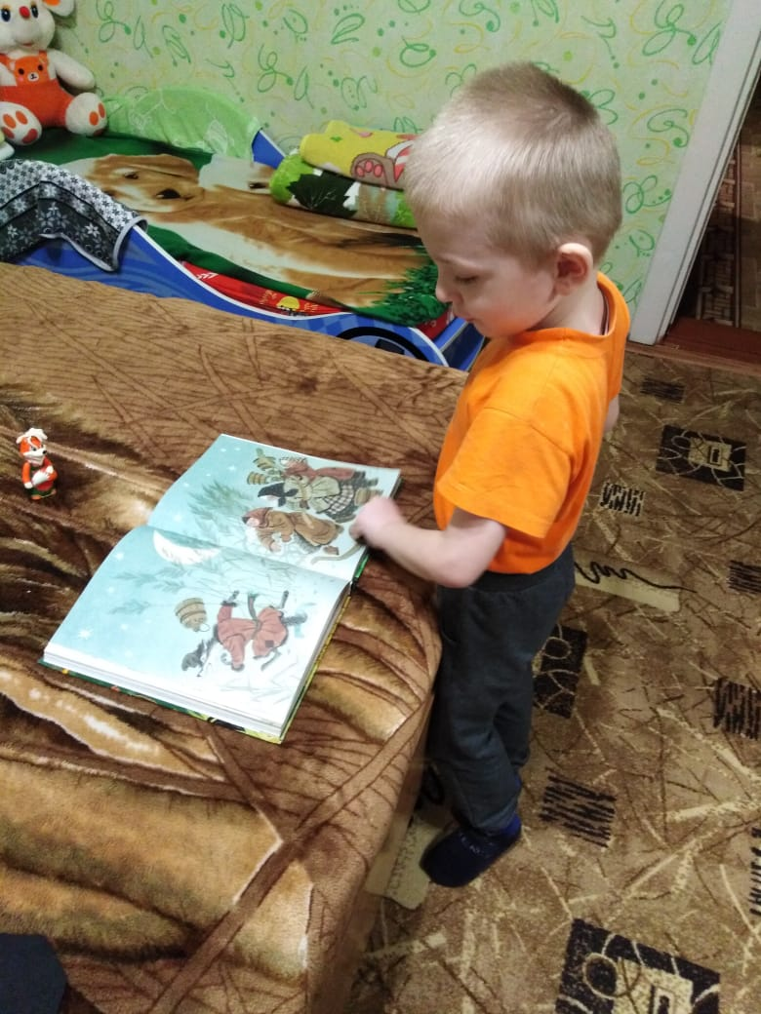

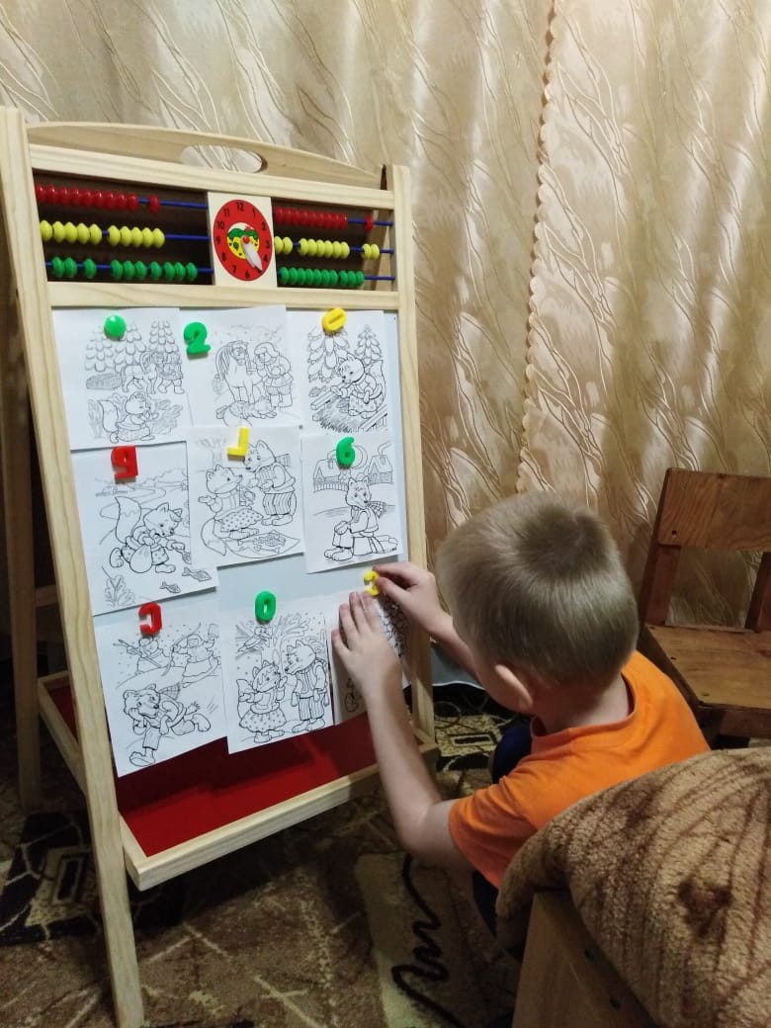
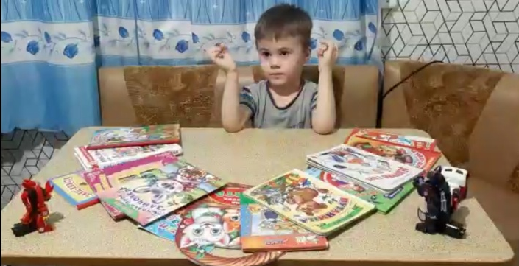
Приобщение детей к чтению дома

Slide 11
Заключительный этап
В ходе подготовки и реализации проекта у детей повысился интерес к рассматриванию книг; обогатился словарь, связная речь детей.
Продукт данного проекта
1. Обогащение книжного уголка книжками самоделками.
2.Итоговое познавательное занятие «Откуда книга к нам пришла?»
3.Создание видеотеки «Мы читающая семья»
4. Обобщение опыта работы на педагогической площадке в рамках проведения «Форум Образования 2020»

Slide 12
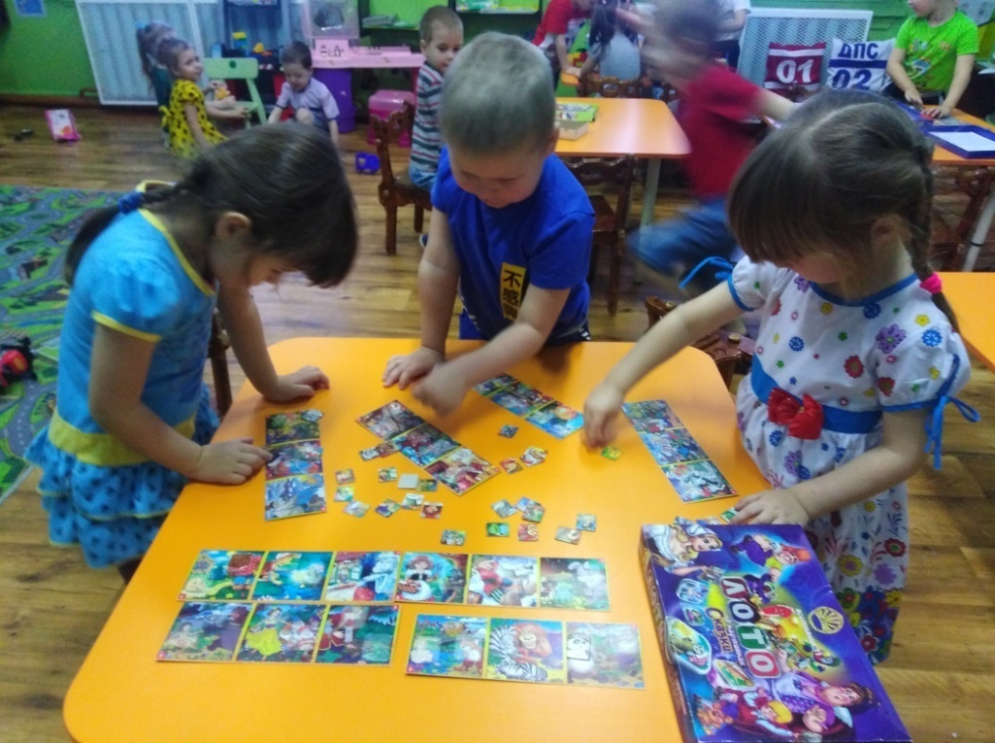
Дидактическая настольно – печатная игра
«Узнай героя сказки»

Slide 13
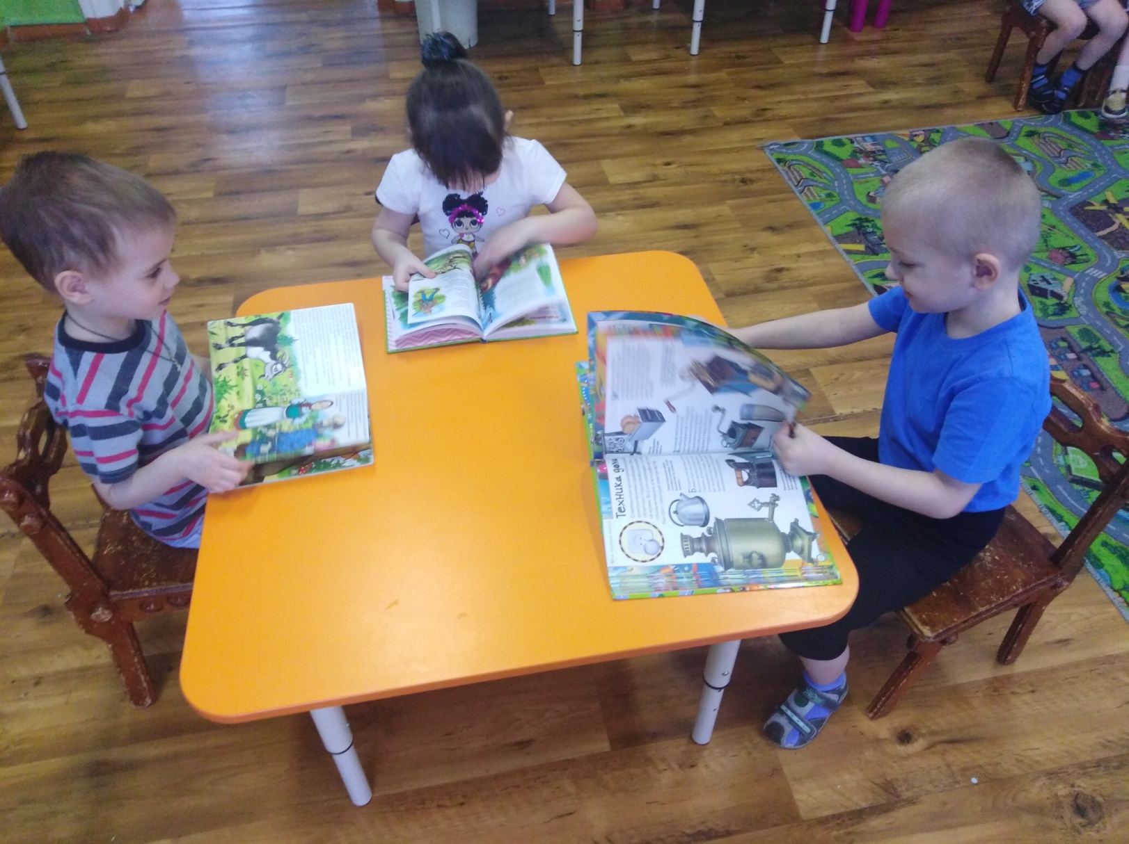
Рассматривание иллюстраций русских народных сказок и энциклопедий

Slide 14
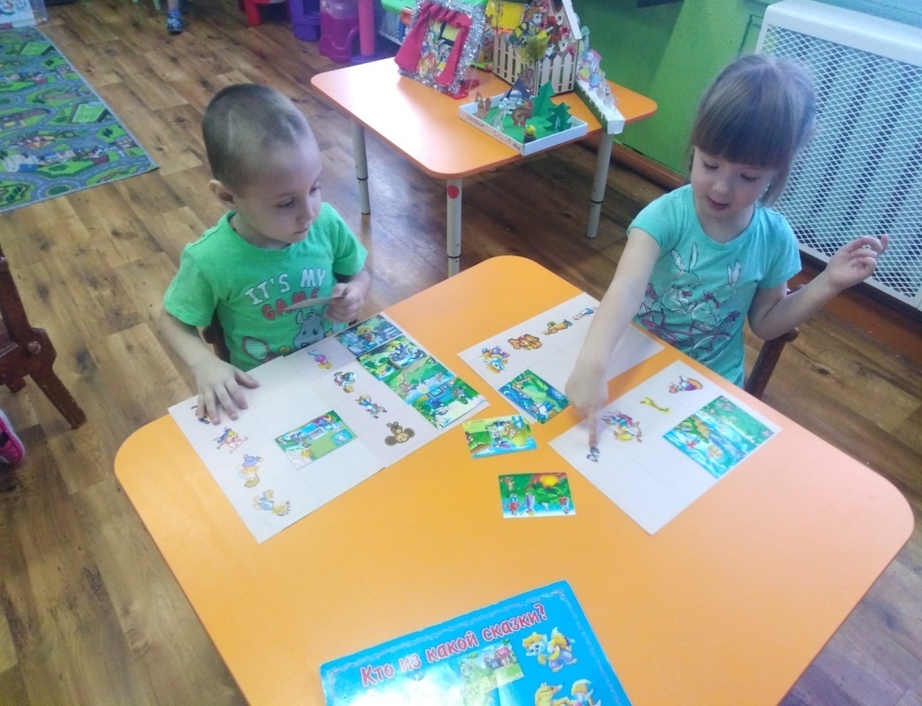
Дидактическая игра «Кто из какой сказки?»

Slide 15
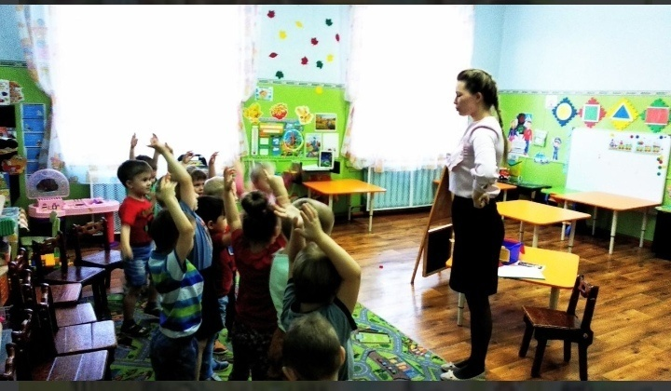
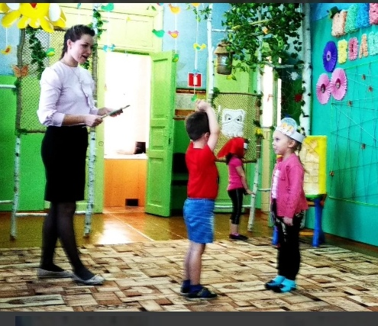
НОД по чтению художественной литературы
Чтение сказки «Заяц и еж»

Slide 16
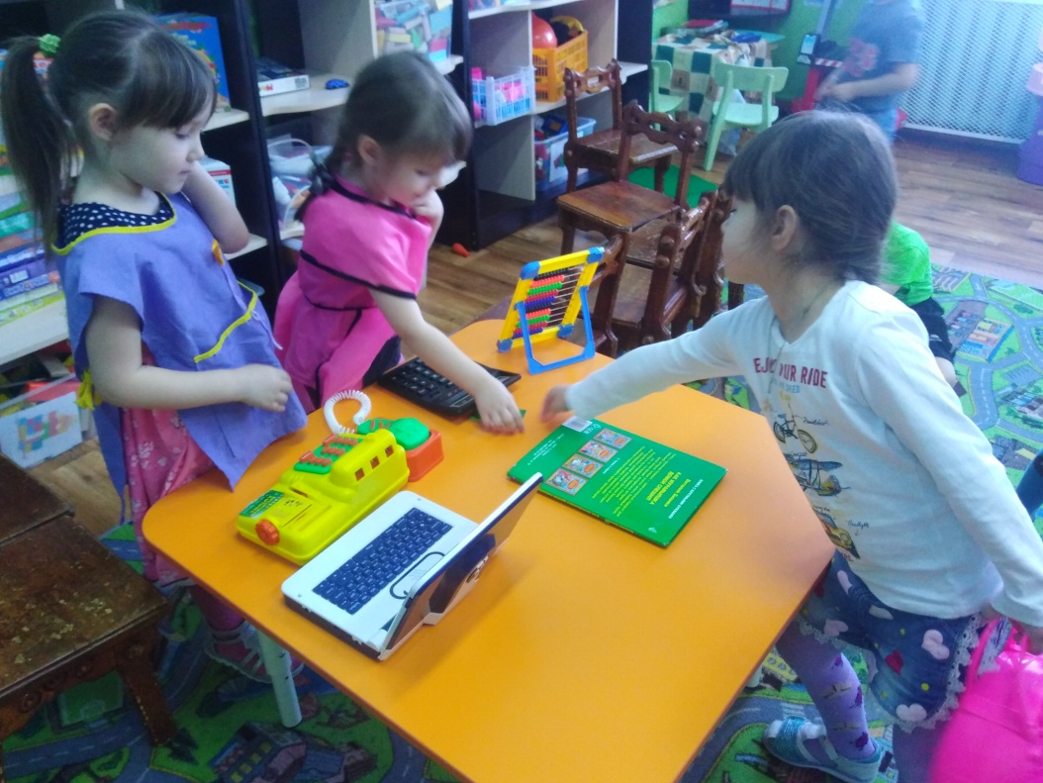
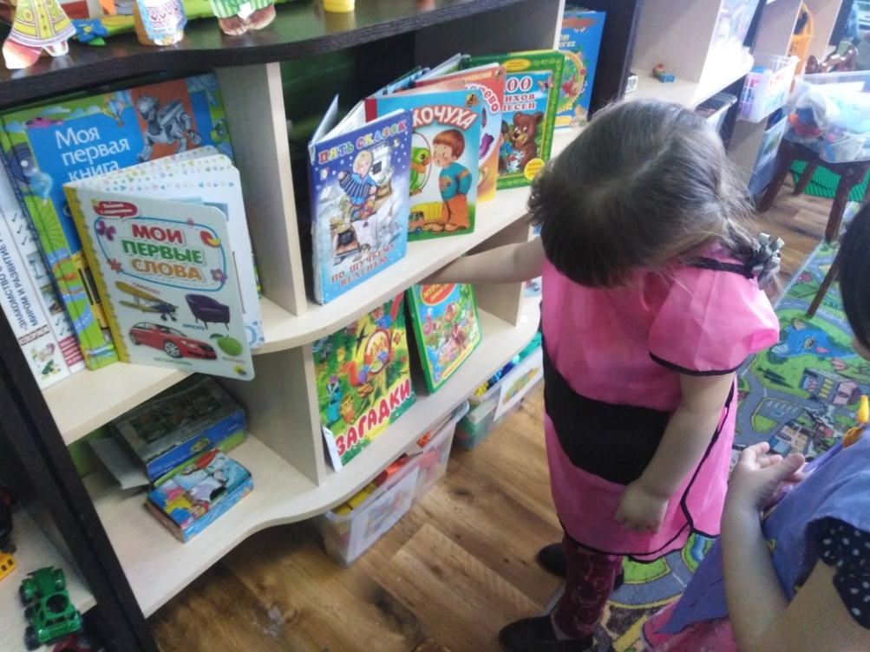
Сюжетно –ролевая игра
«Книжный магазин»

Slide 17
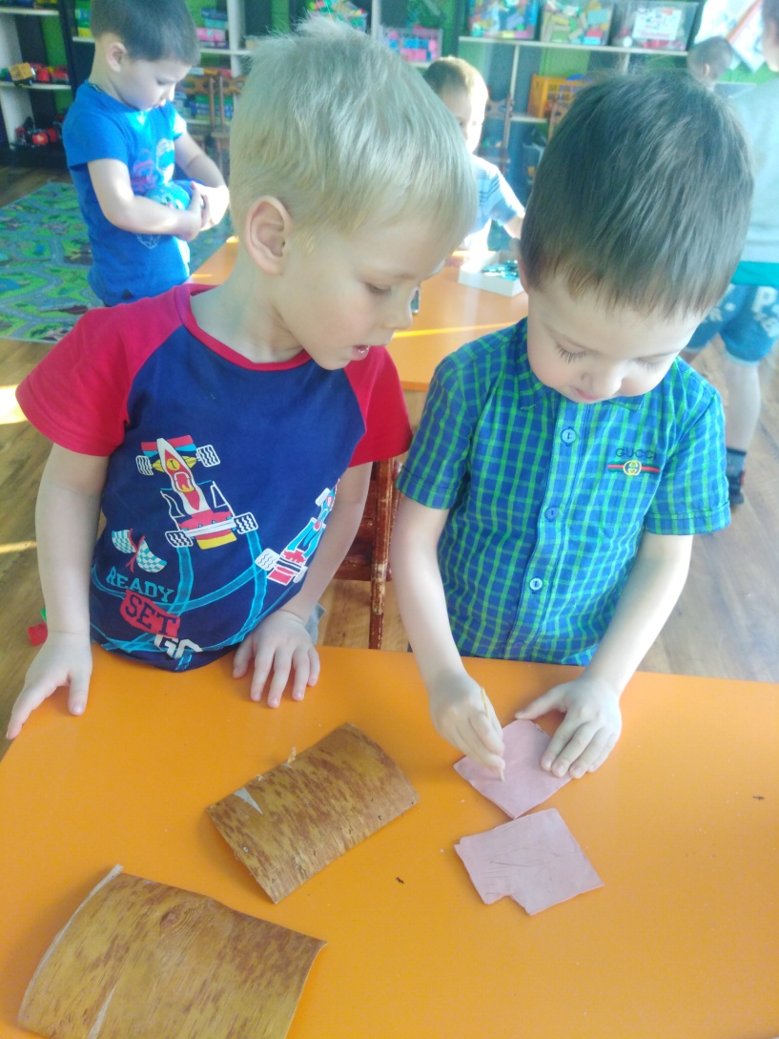
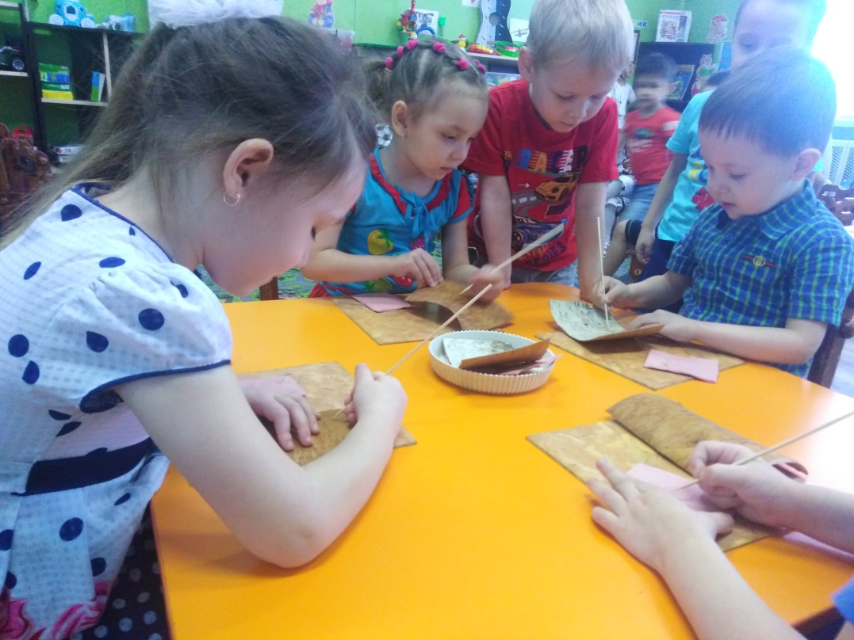
Познавательно- исследовательская деятельность
«Предшественники бумаги»

Slide 18
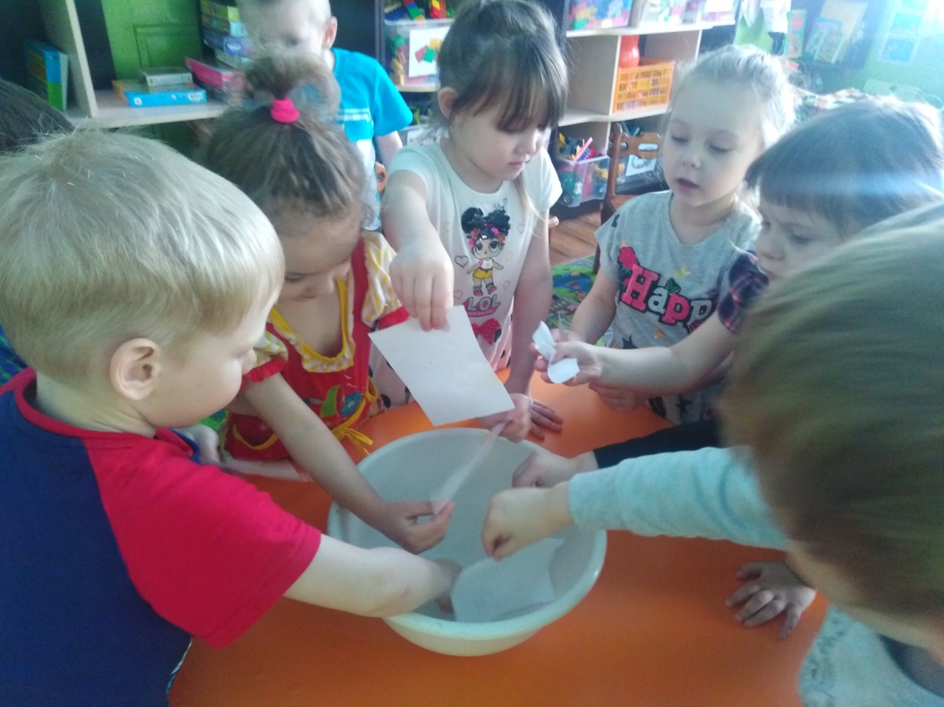
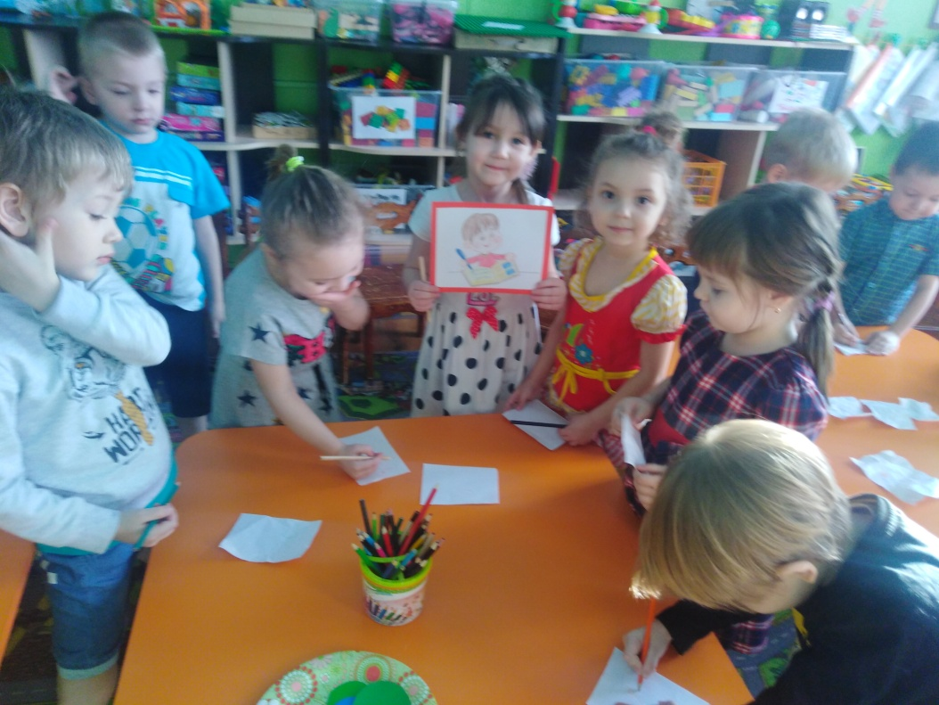
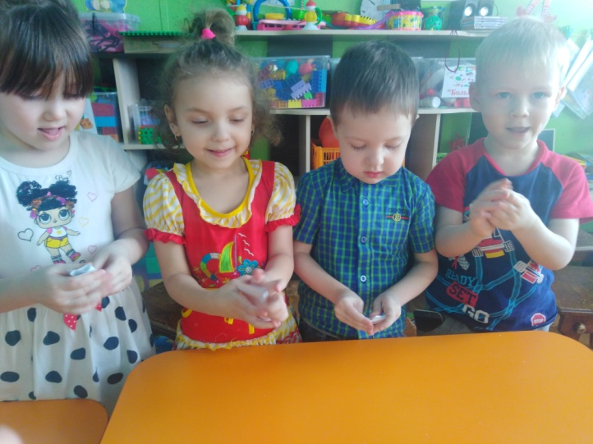
Познавательно- экспериментальная деятельность
«Свойства бумаги»

Slide 19
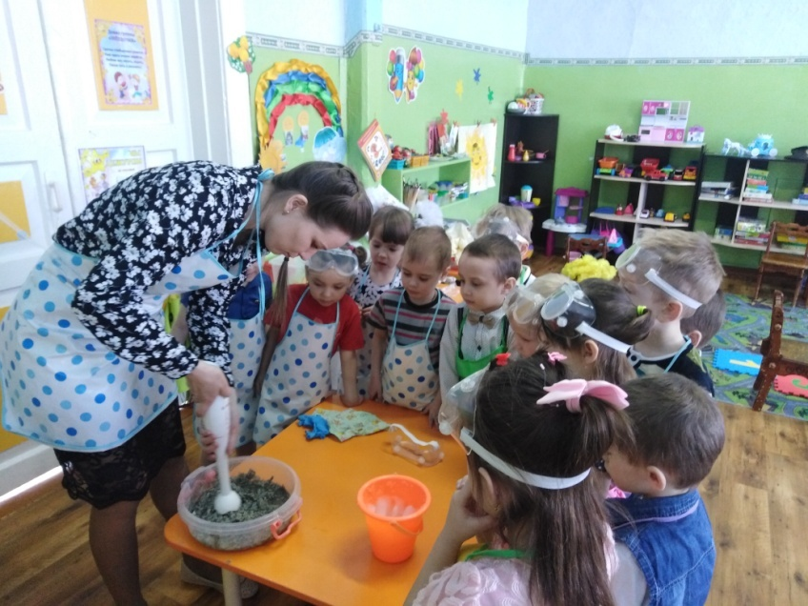
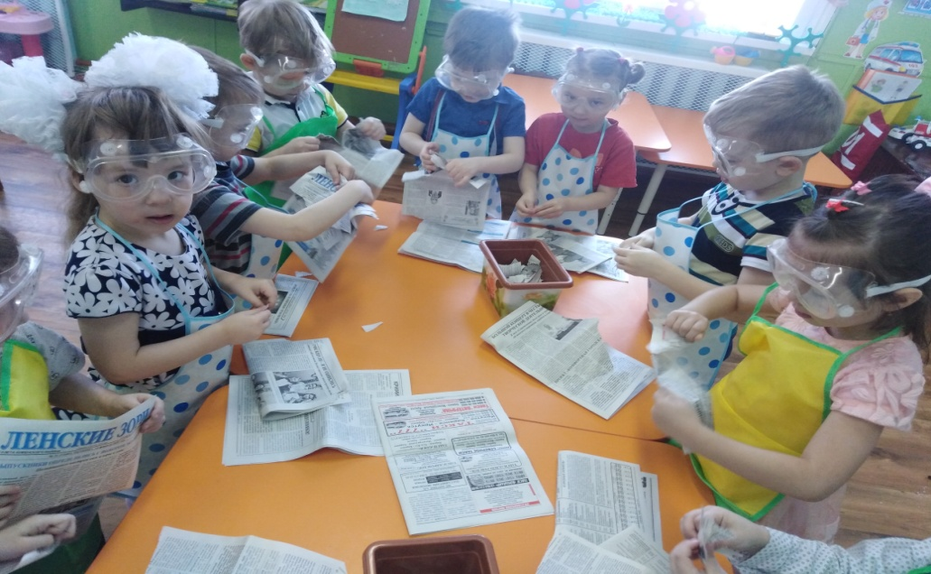
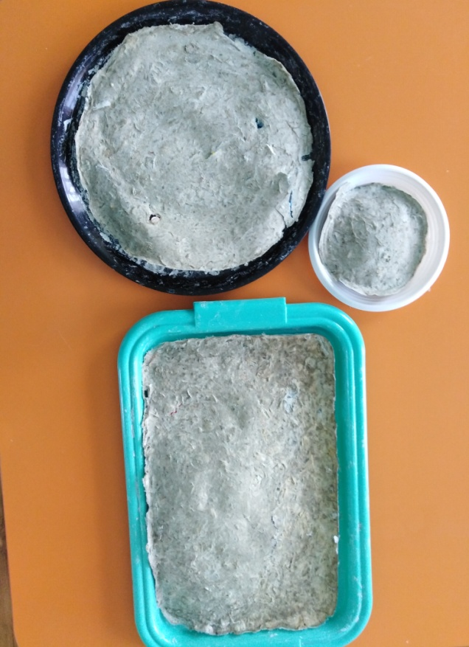
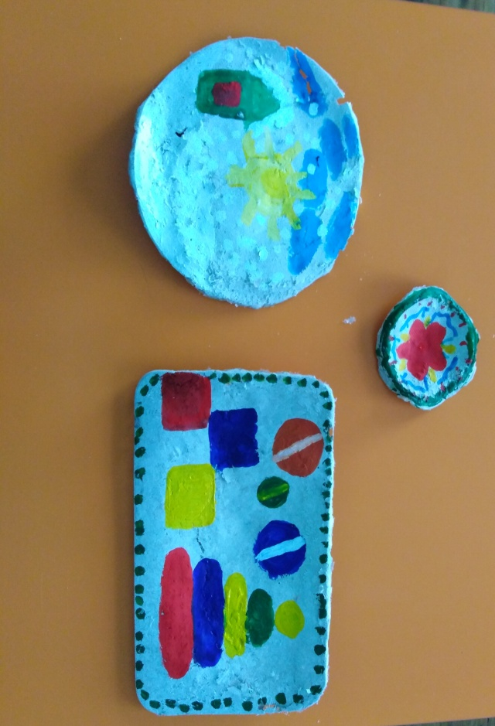
Опытно – экспериментальная деятельность
«Вторая жизнь бумаги»

Slide 20
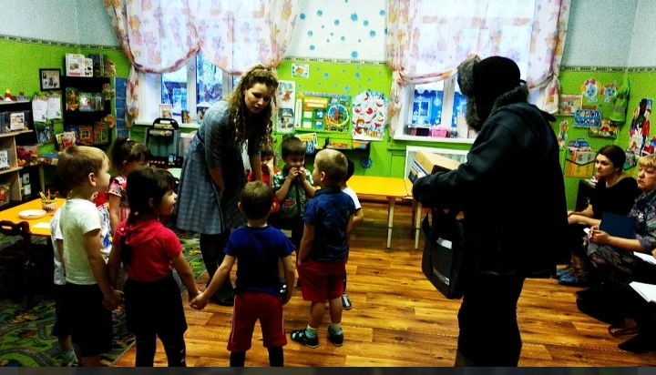
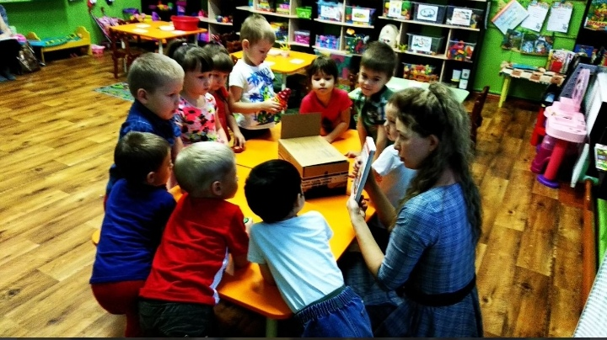
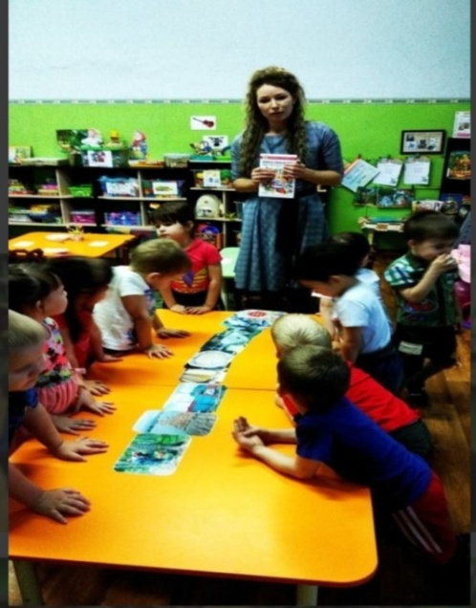
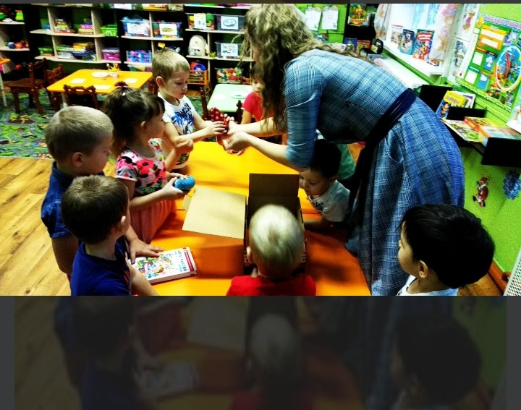
Участие в районном методическом объединении
НОД «Откуда книга к нам пришла?»

Slide 21
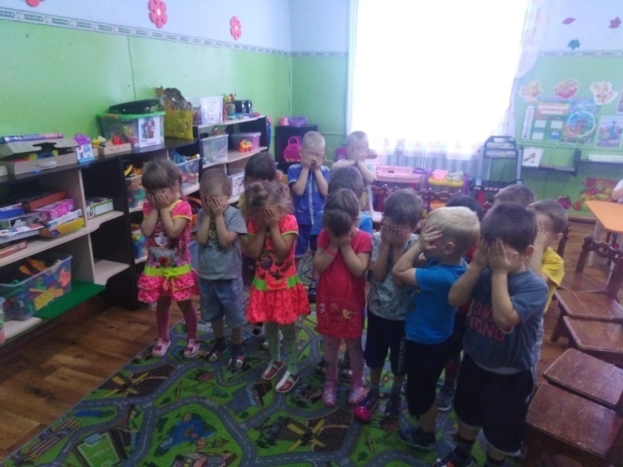
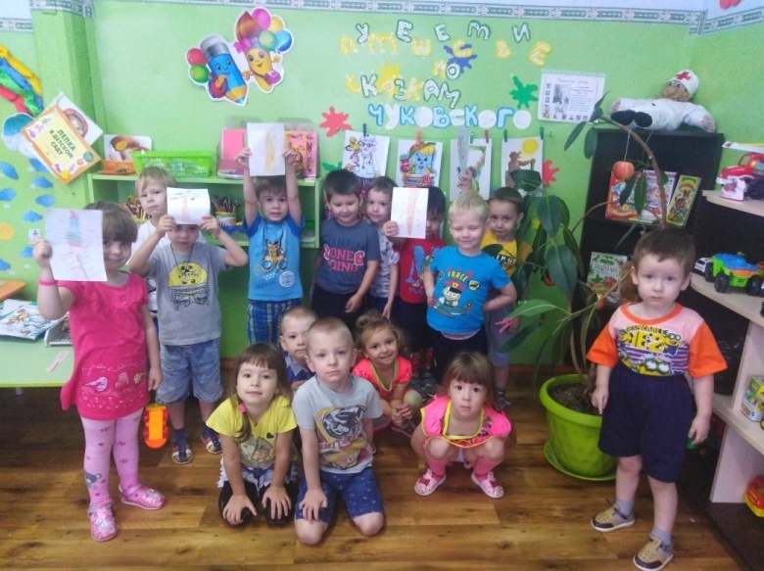
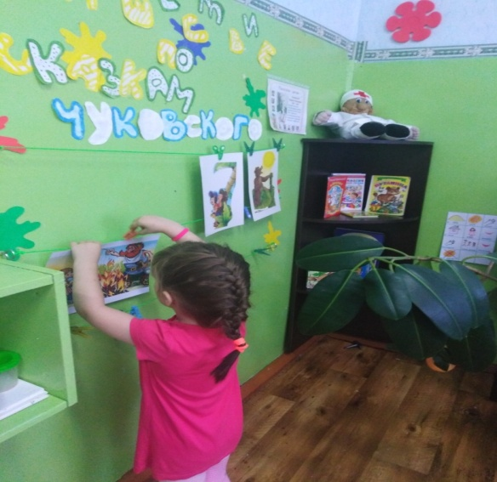
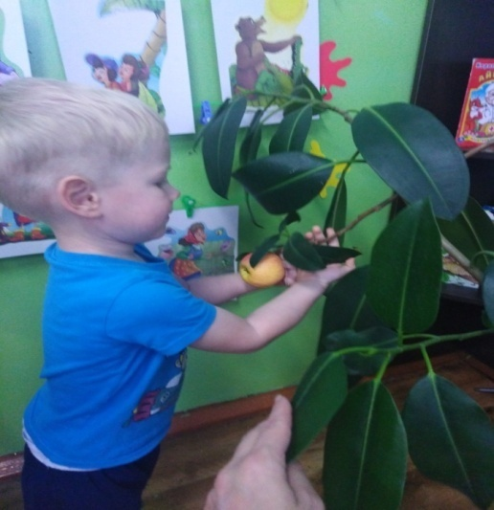
Викторина «Путешествие по сказкам К.И. Чуковского»

Slide 22
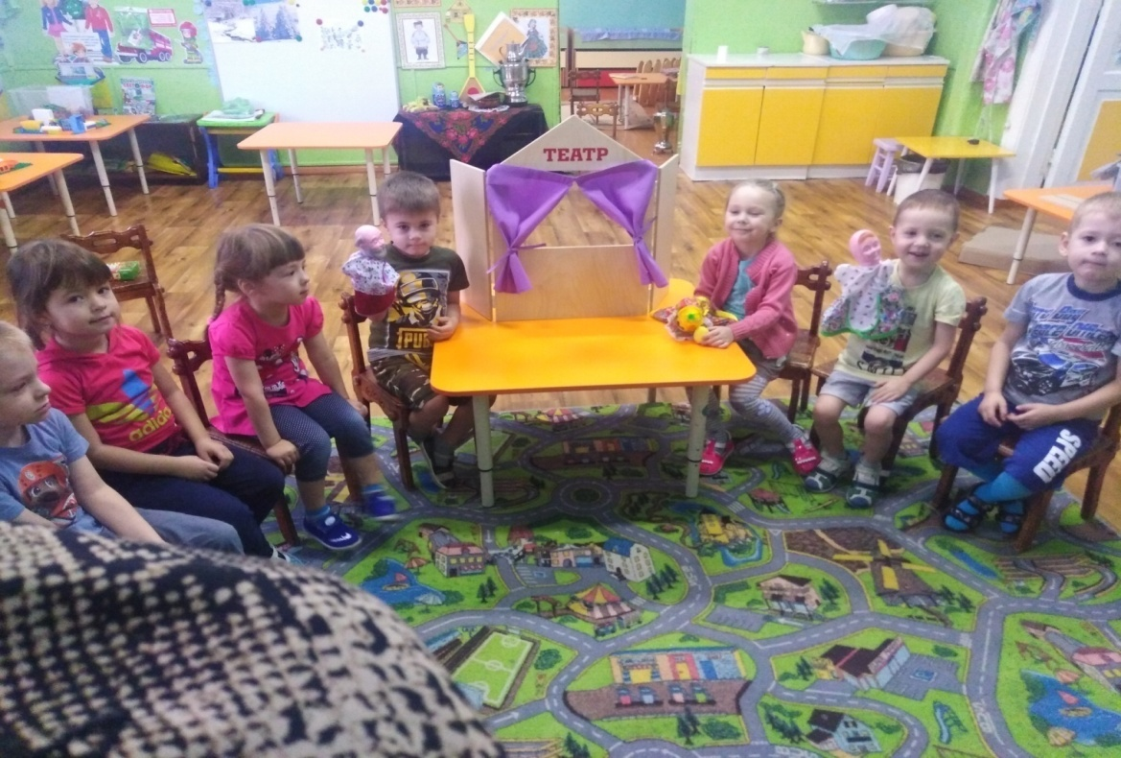
Показ театра детьми
«Курочка ряба»

Slide 23
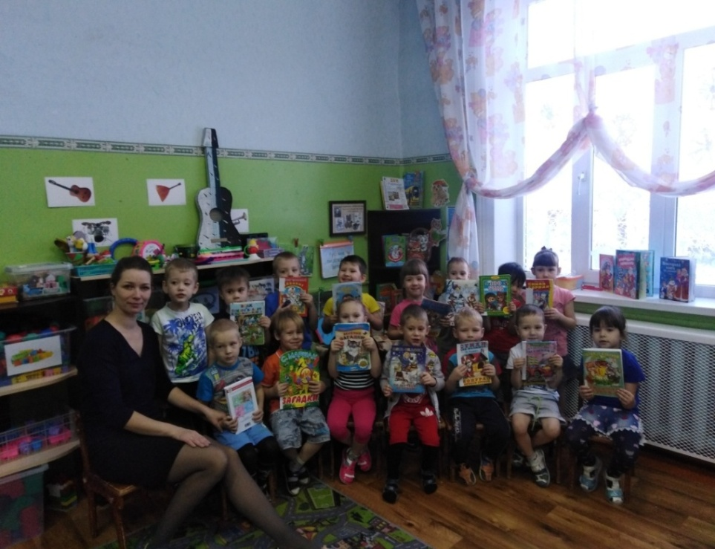
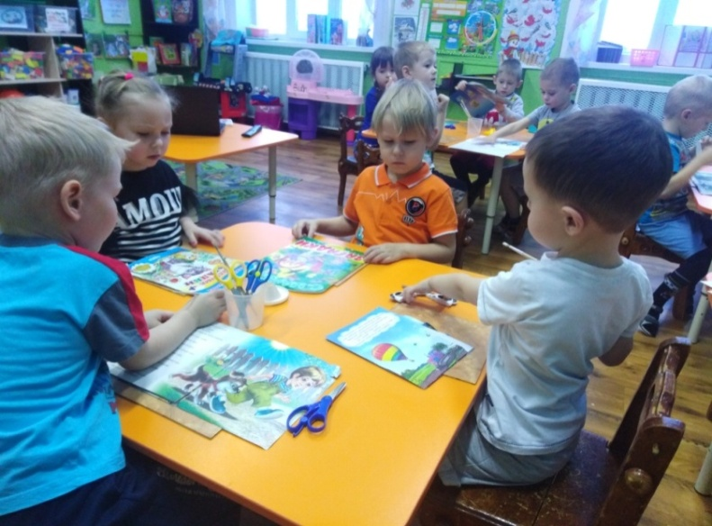
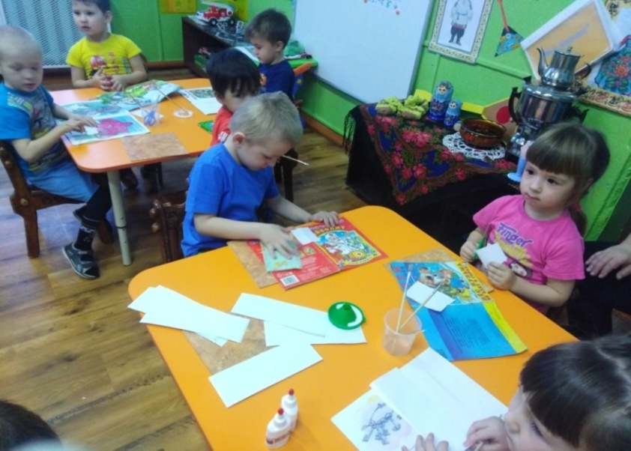
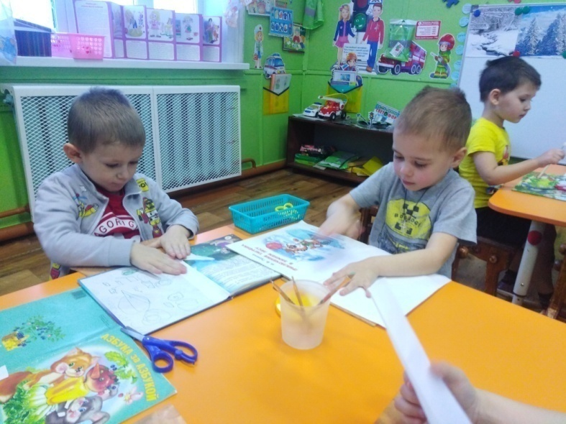
Трудовая деятельность
«Вылечим книгу»

Slide 24
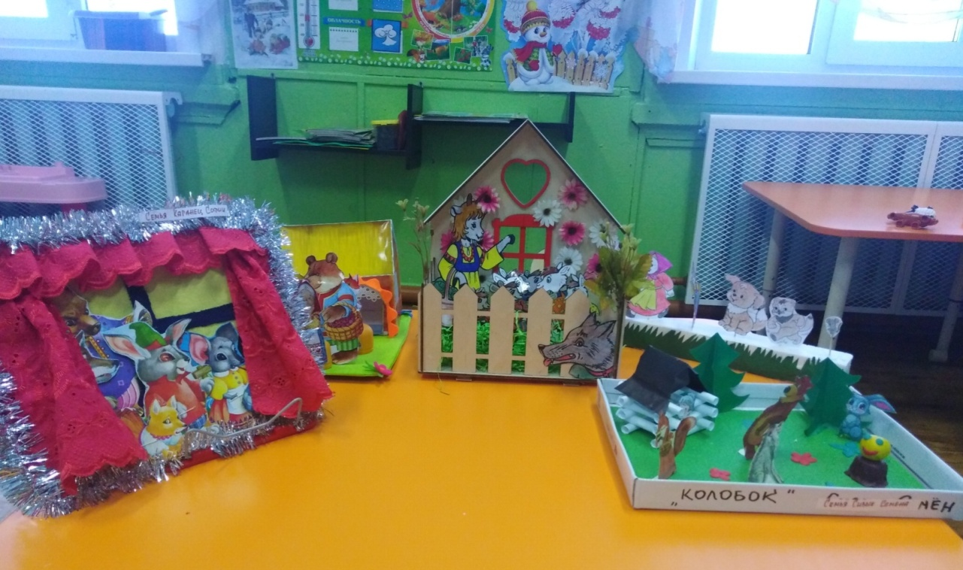
Выставка макетов «Моя любимая сказка»

Slide 25
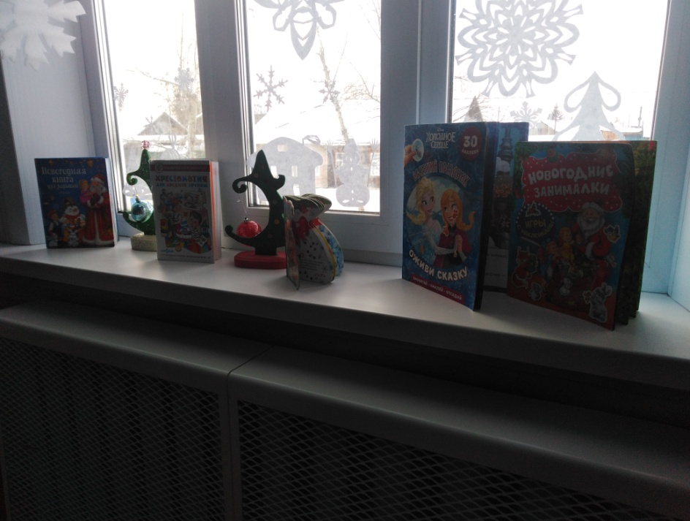
Выставка «Книга о зиме»

Slide 26
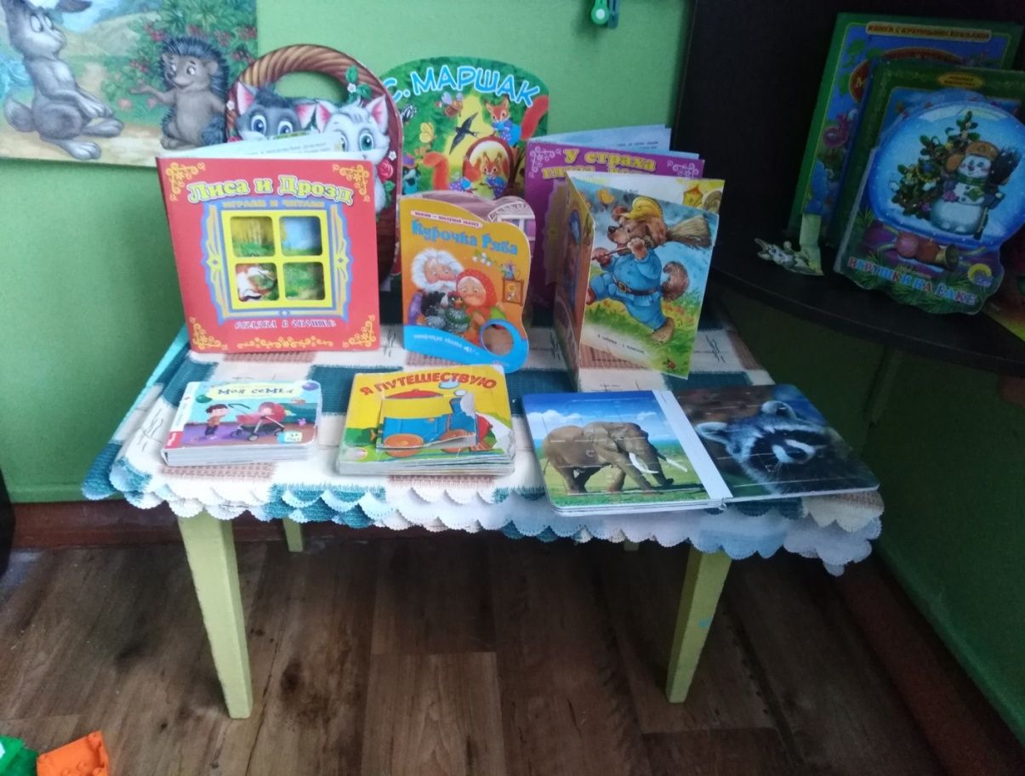
Выставка «Самая необычная книга»

Slide 27
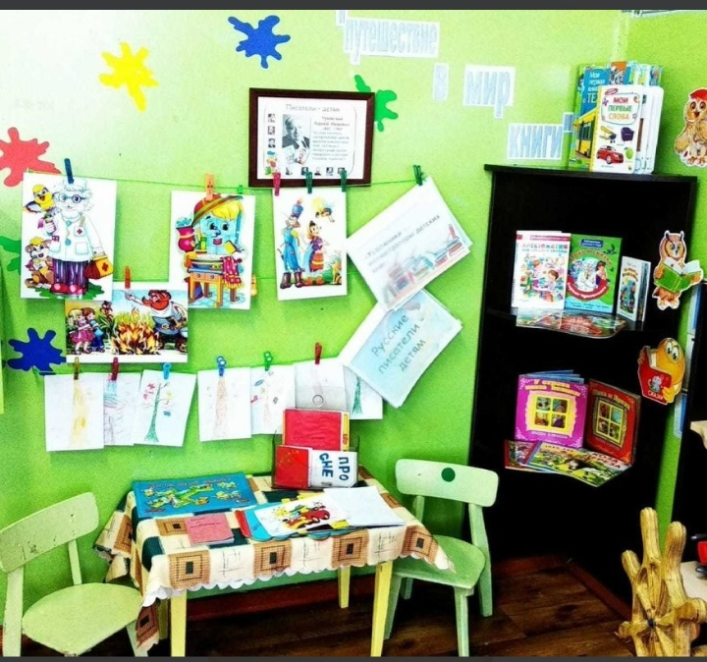
Оформление книжного уголка
«Путешествие в мир книги»

Slide 28
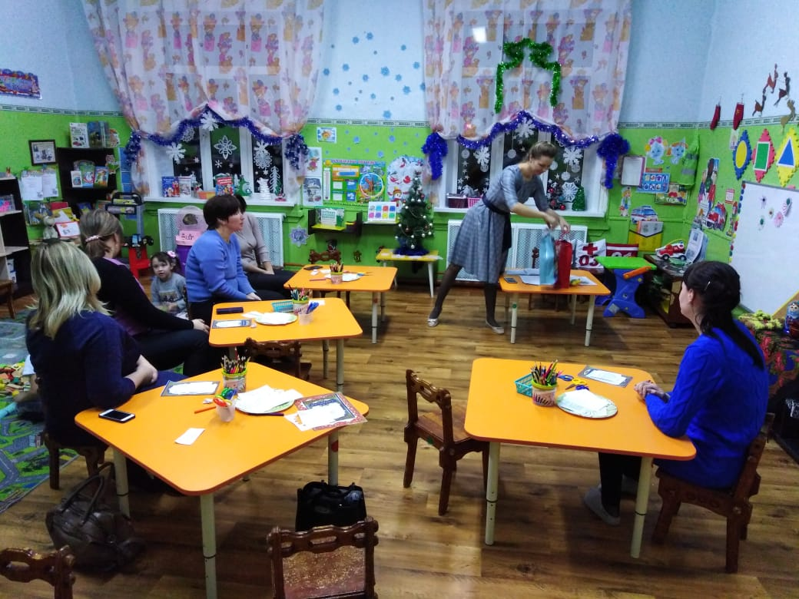
Круглый стол «О пользе чтения»

Slide 29
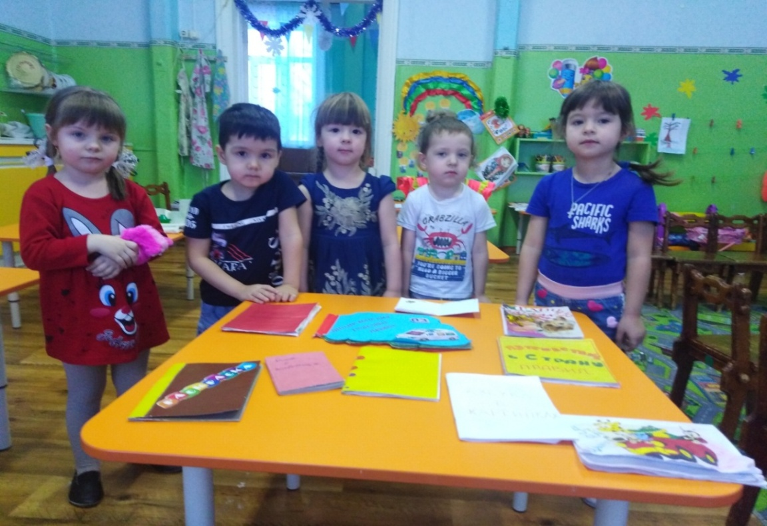
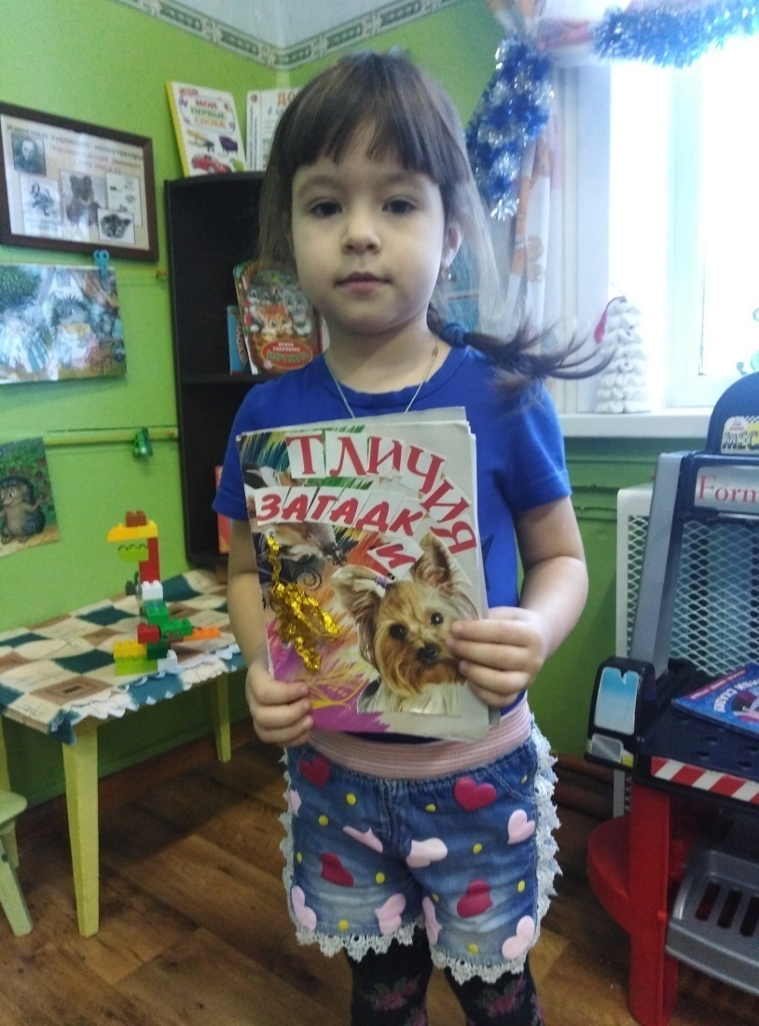
Изготовление книжек - самоделок

Slide 30
Перспектива проекта
1.Продолжая работу по данной теме активизировать взаимодействие с социальными партнерами;
-- Посещение детской библиотеки
- Посещение типографии «Ленские Зори»
2. Обеспечить взаимодействие с узкими специалистами ДОУ.

Slide 31
Спасибо за внимание!

